Slide 1
经传多赢
短线突击营
经传多赢
短线突击营
.
每周日至周四 19:30-20:15 火爆开讲

Slide 2

熊线上移
B点回档金叉
主讲老师
杨春虎
课程日期
2026.04.14
执业编号
A1120619100003
基金执业编号
A20250618011797
中国·广州

Slide 3
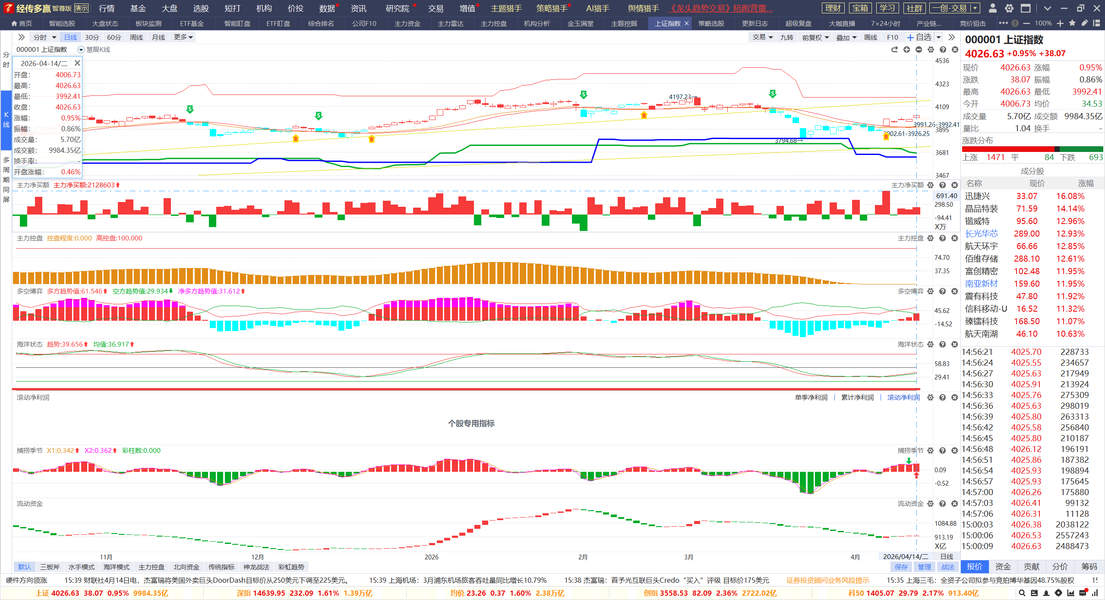
B点回档金叉
B点回档金叉，海洋状态中位金叉区域，周线金叉区域，机会延续
资金持续流入，熊线下移之后，即将上移，机会区域，跟随趋势

Slide 4
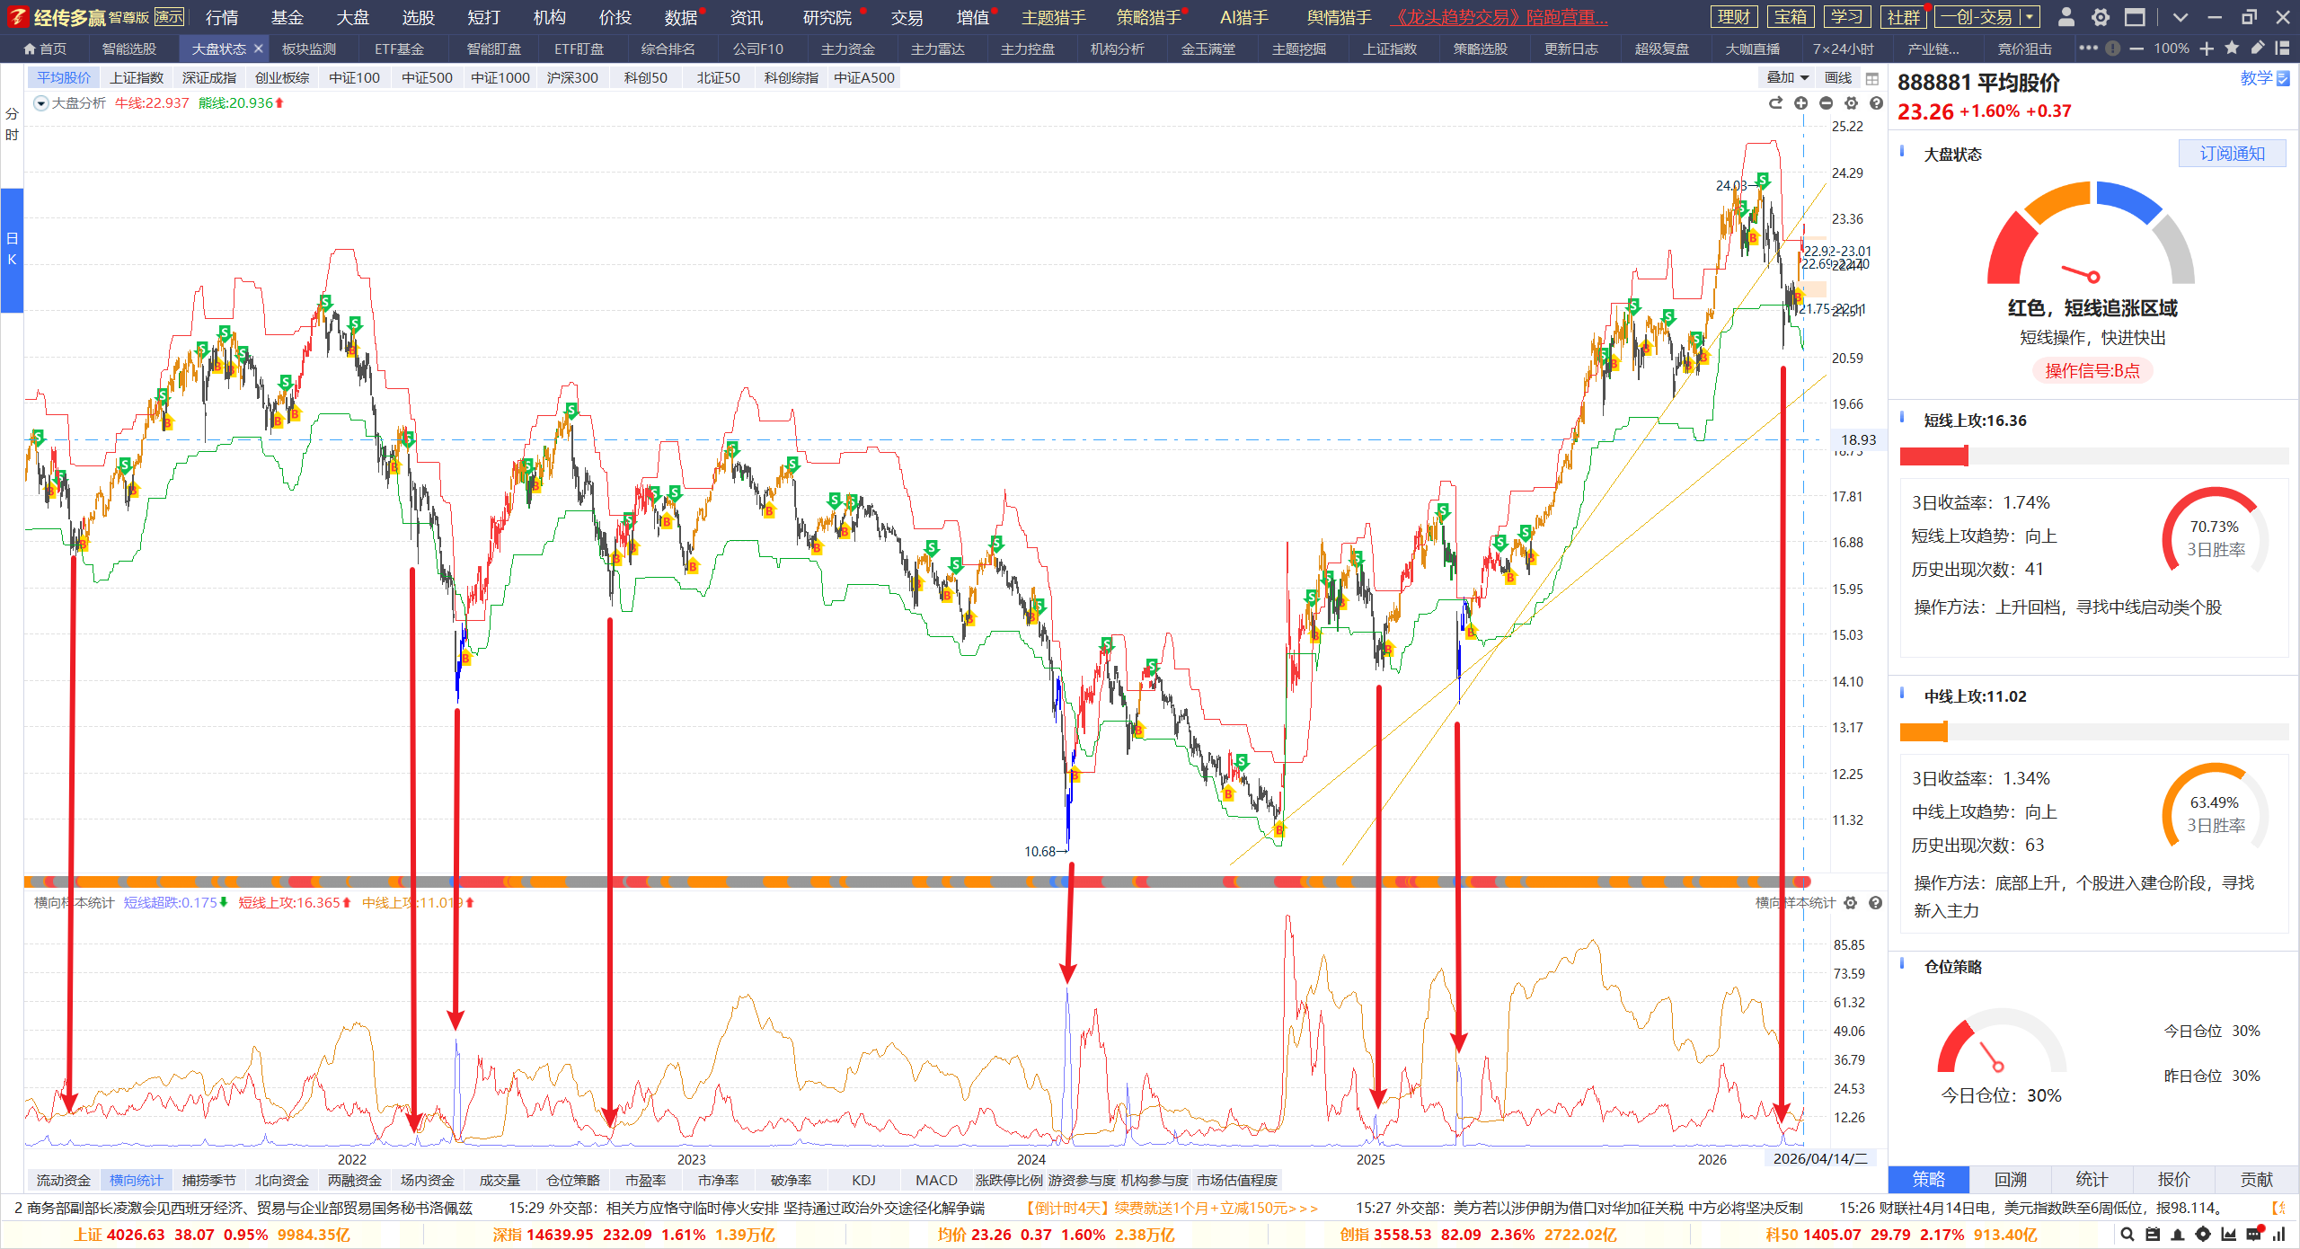
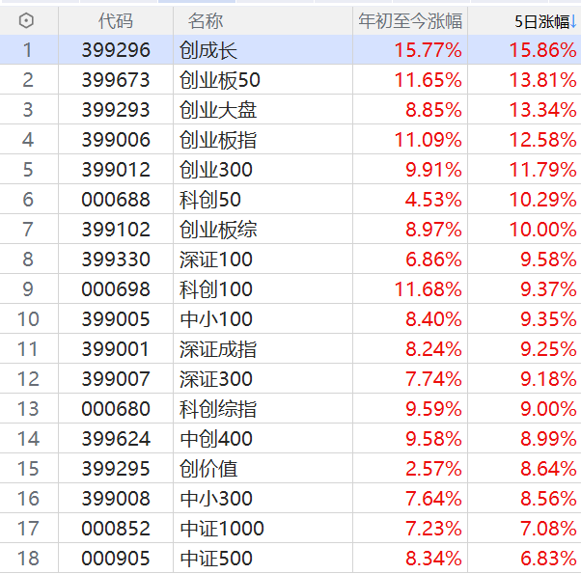
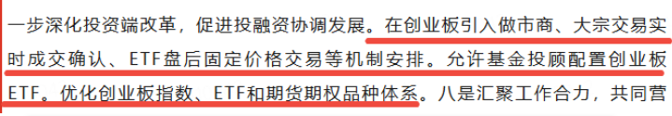
熊线上移，机会开始
创成长，创50，创大盘，创指，创业300，创业综，科创100，科创50，科创综，中创400，中小100深成指，深300，中小300，深100，中证A100，中证A500，沪深300，平均股价全部熊线上移
跌破熊线，短线超跌启动，底部出现，周线金叉，熊线上移，日线金叉，月线金叉
短线上攻启动，短线强势阶段，关注热点方向的涨停复制，以及稳健方向创业板大盘股的机会

Slide 5
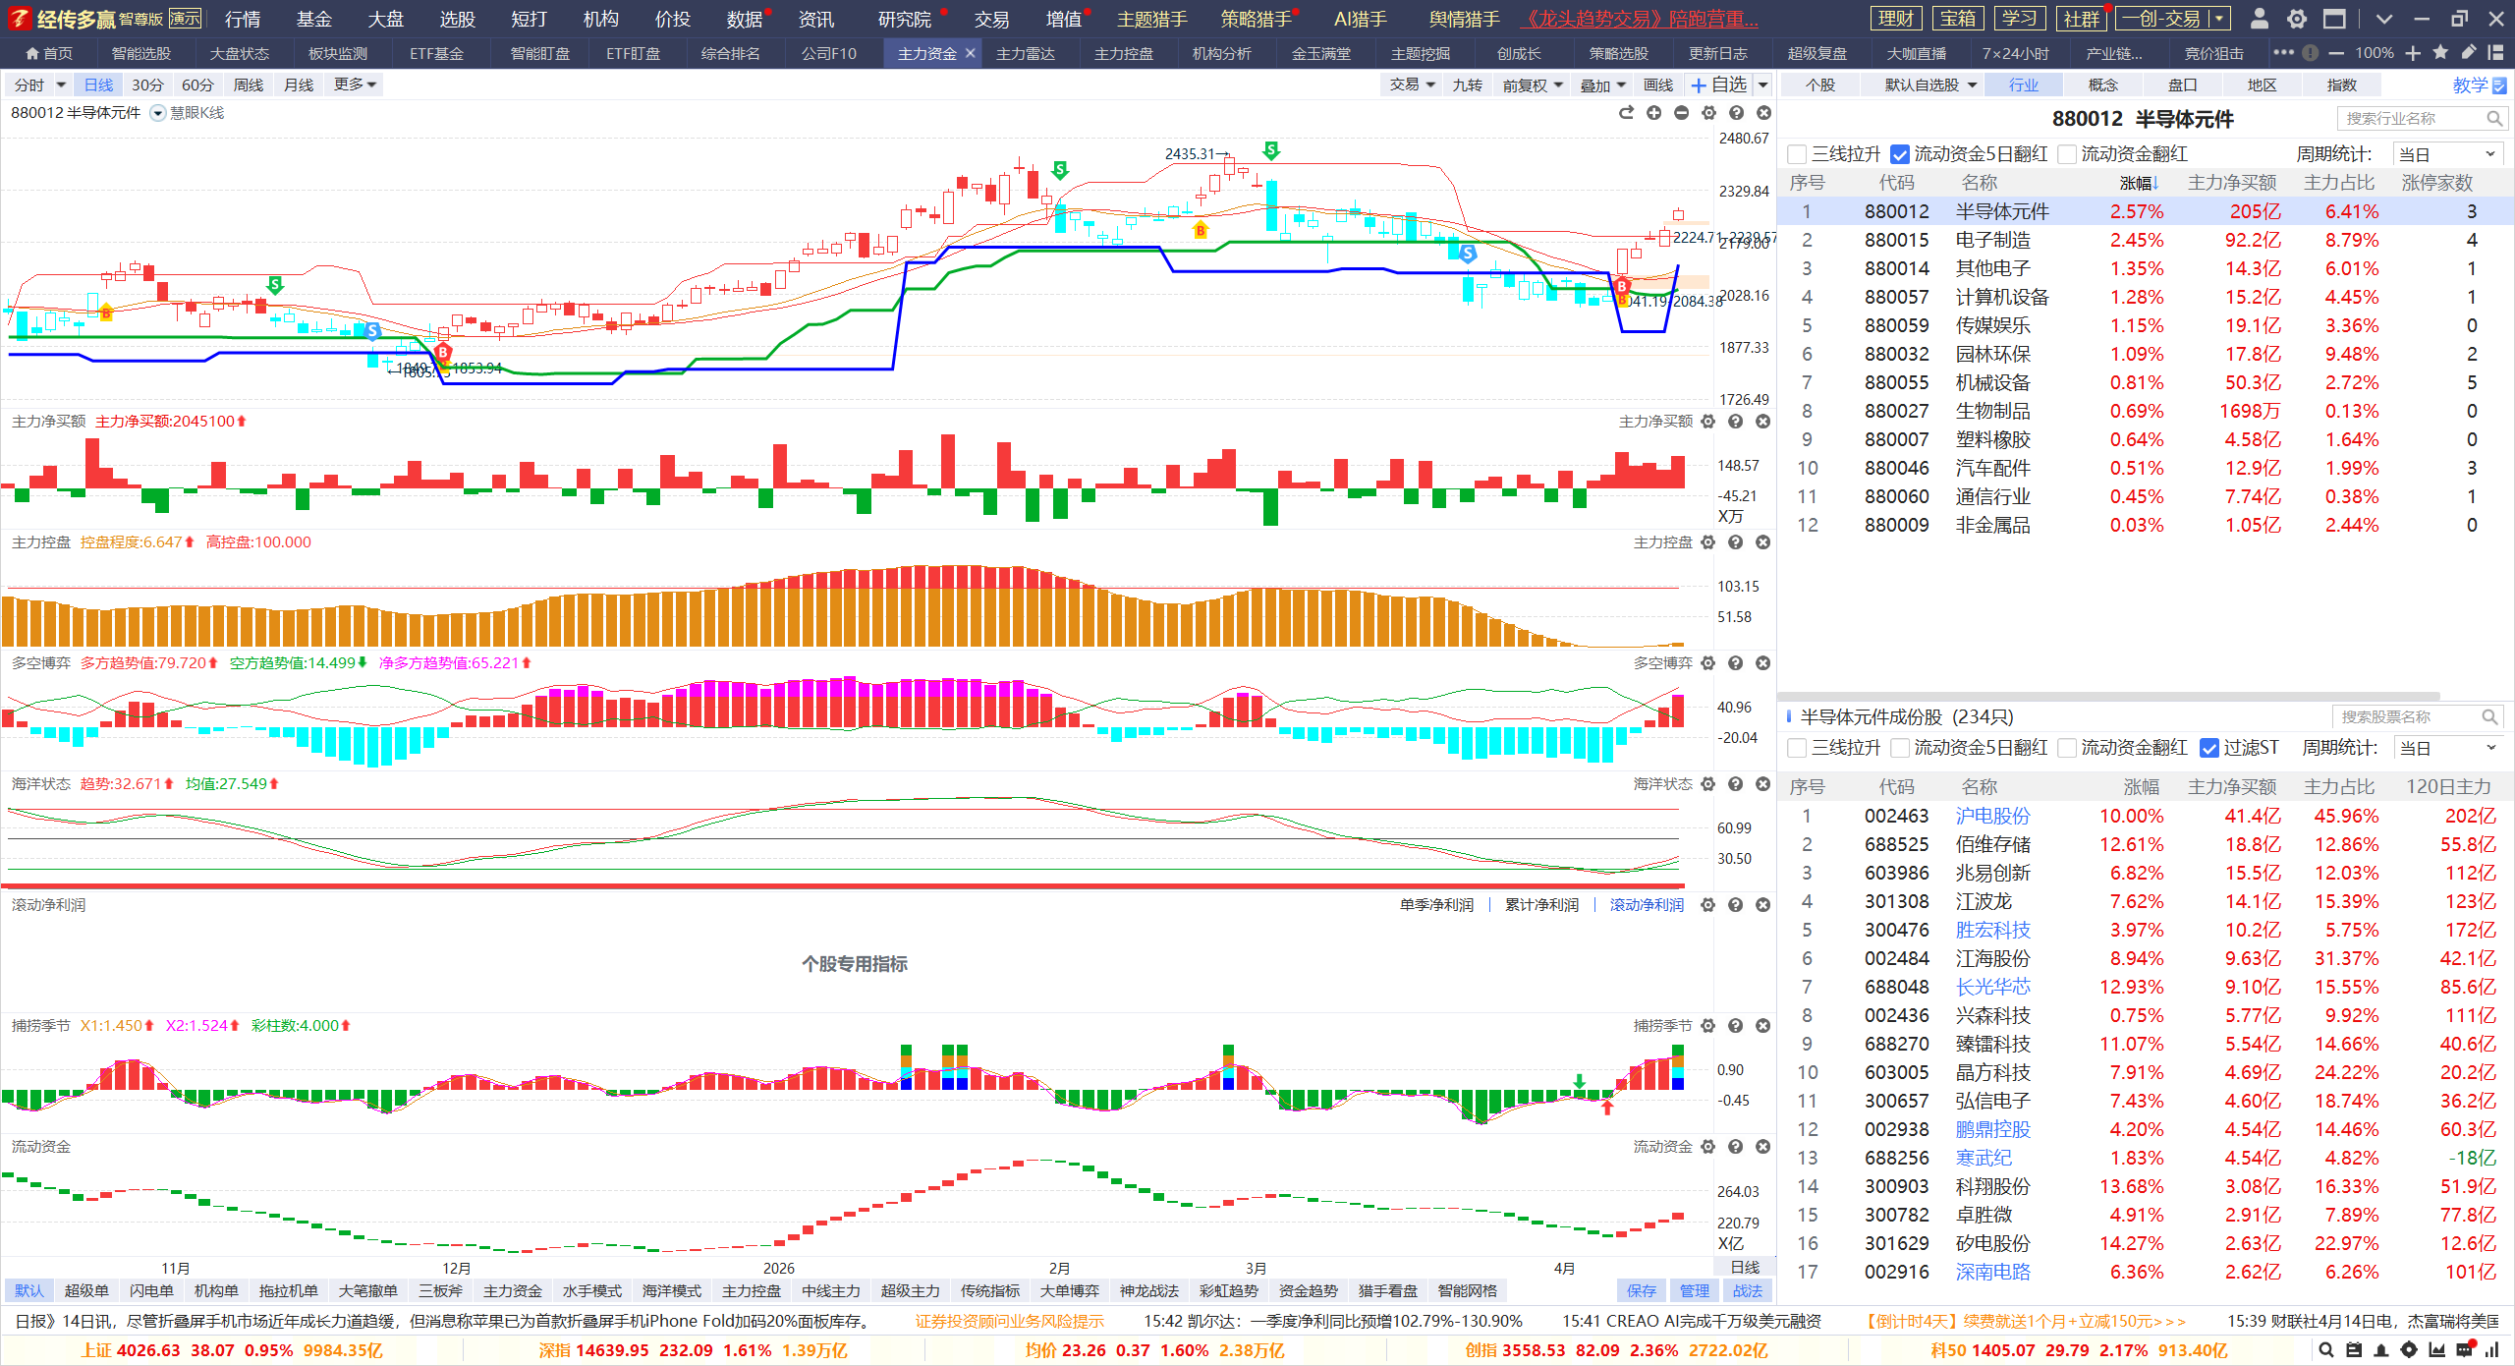
聚集资金，水落石出
选择标准：资金流入，红肥绿瘦，突破牛熊线，周线金叉区域，日线金叉，
资金流入：半导体，三电，塑料等
控盘增加行业：5个。涨停方向：电气，地产，军工

Slide 6
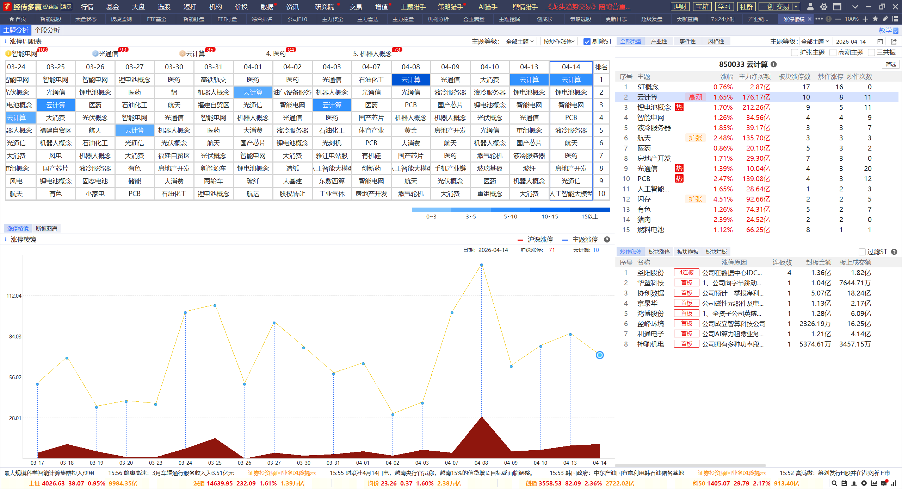
短线启动，涨停复制
短线启动，涨停复制，中线启动，控盘为主
周线金叉区域+涨停前五，空间龙，趋势龙聚集：算力，电网，液冷，医药等
热点三要素：政策扶持，持续发酵，产业规模

Slide 7
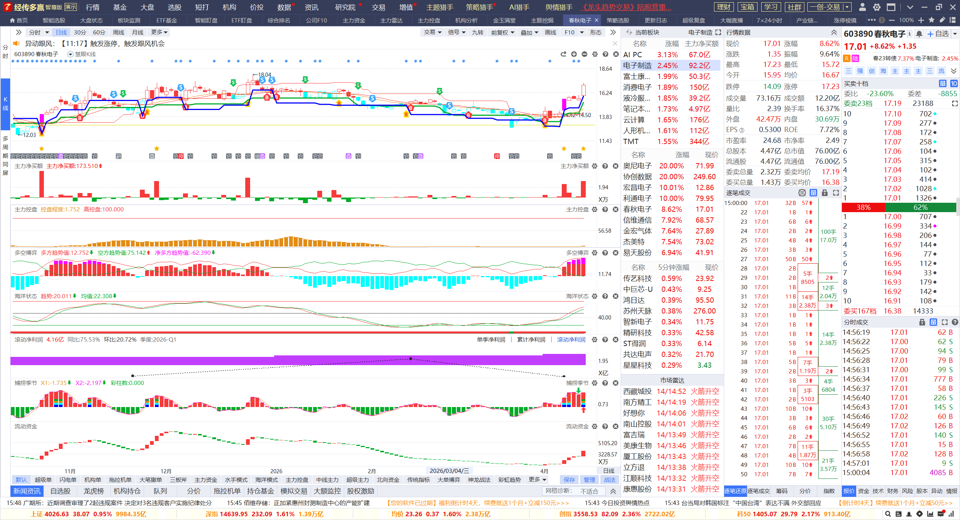
控盘增加
控盘增加，股价日线金叉区域，资金流入
关注控盘增加熊线上移的机会

Slide 8
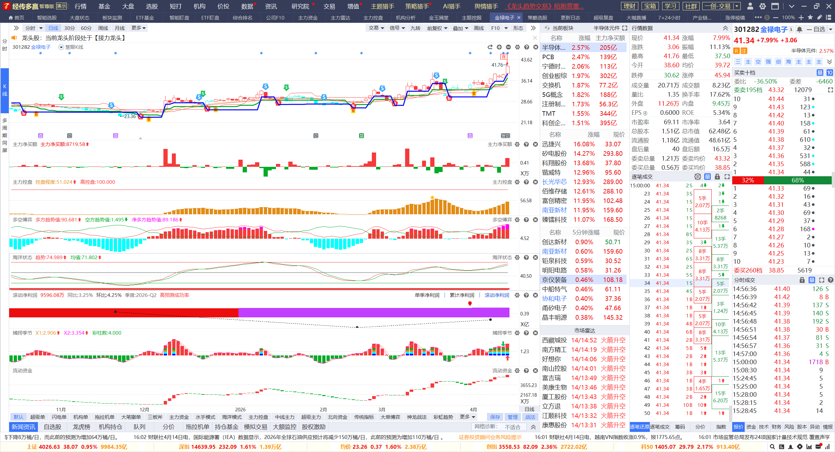
控盘回档
控盘回档，股价突破回踩，日线金叉区域，资金流入
关注控盘增加熊线上移的机会

Slide 9


Slide 10
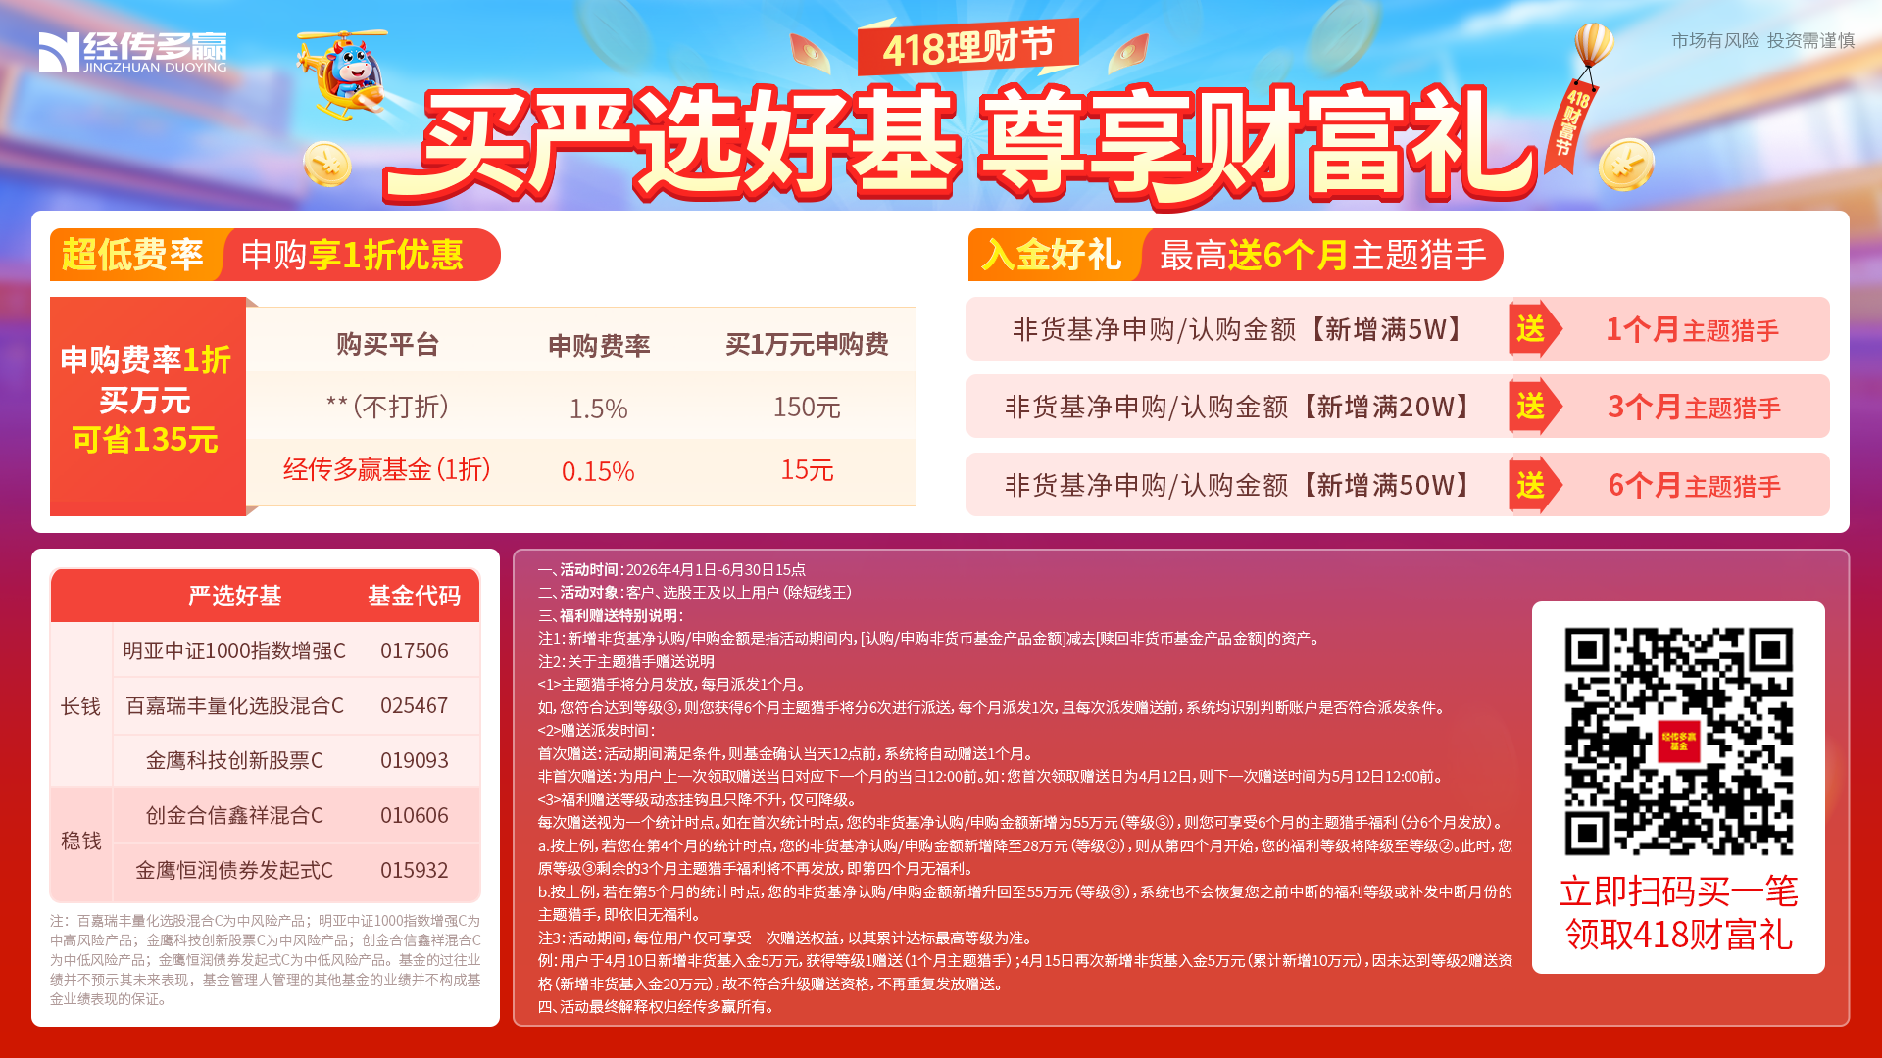

Slide 11


让投资遇见美好
我司所有工作人员均不允许推荐股票、不允许承诺收益、不允许代客理财、不允许合作分成、不允许私下收款，如您发现有任何违规行为，请立即拨打400-9088-988向我们举报！
风险提示：所有信息及观点均来源于公开信息及经传软件信号显示，仅供参考，不构成最终投资依据，软件作为辅助参考工具，无法承诺收益，投资者应正视市场风险，自主作出投资决策并自行承担投资风险。投资有风险，入市须谨慎！

